Slide 1
Guideline about lime treatment in Europe Iránymutatás a talaj mésszel való kezeléséről Európában Colette Grégoire (Belgian Road Research Centre) Christophe Denayer (Carmeuse Europe) Gontran Herrier (Lhoist)
ViaCalco Symposium

Slide 2
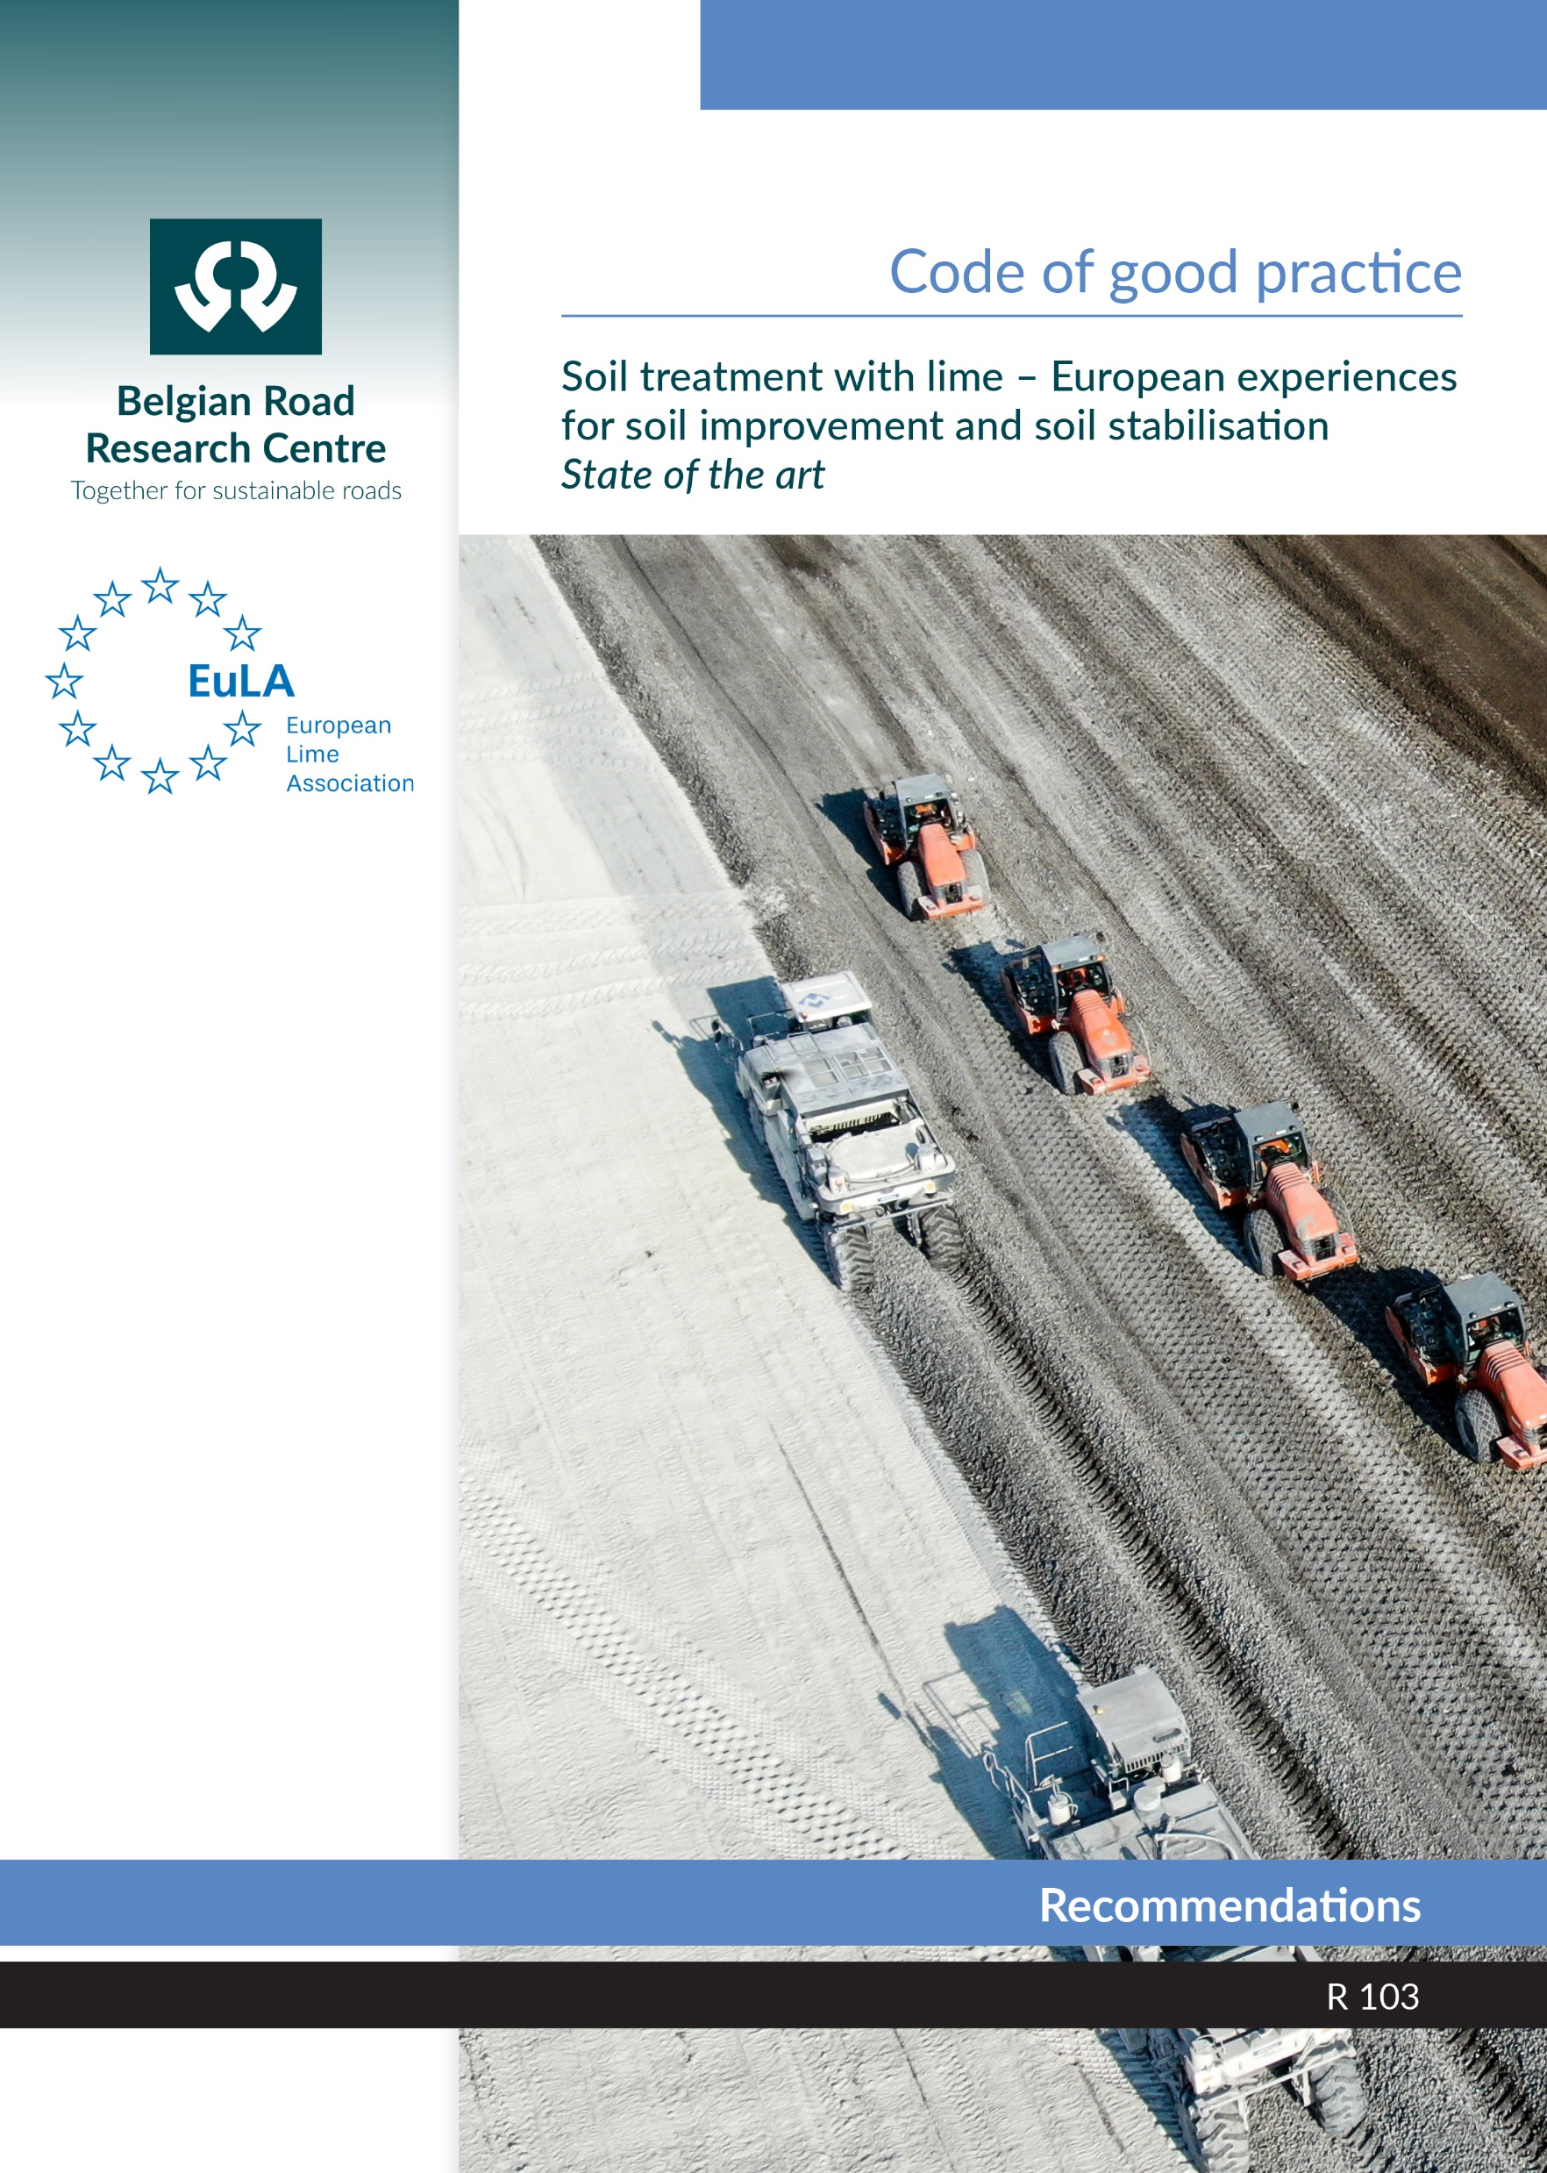
Bevezetés
A meszes talajkezelés jelenlegi állása Európában
A földmunkákkal és infrastrukturális projektekkel foglalkozó ügynökségeknek, beruházóknak és vállalkozóknak címezve
Elméleti alapok és a sikeres mészkezelés kulcsai
Esettanulmányok a gyakorlati szempontok illusztrálására, beleértve a legújabb fejlett technikákat és innovációkat is.
A dokumentum összhangban van a CEN/TC 396 által közzétett új európai szabvánnyal.

Slide 3
A talaj mésszel történő kezelésének alapelvei
Laboratóriumi vizsgálat
Végrehajtás és ellenőrzés
Piac és alkalmazások - a mész mint fenntartható megoldás
Esettanulmányok
Notes:
In appendix the most current tests are explained

Slide 4
A talaj mésszel történő kezelésének alapelvei
Finom iszapos és agyagos talajok, gyakran nedves állapotban, égetett mésszel keverve.
Az új anyag jobb geotechnikai és mérnöki tulajdonságokkal rendelkezik.
Közúti illetve vasúti közlekedésre alkalmas platformok

Slide 5
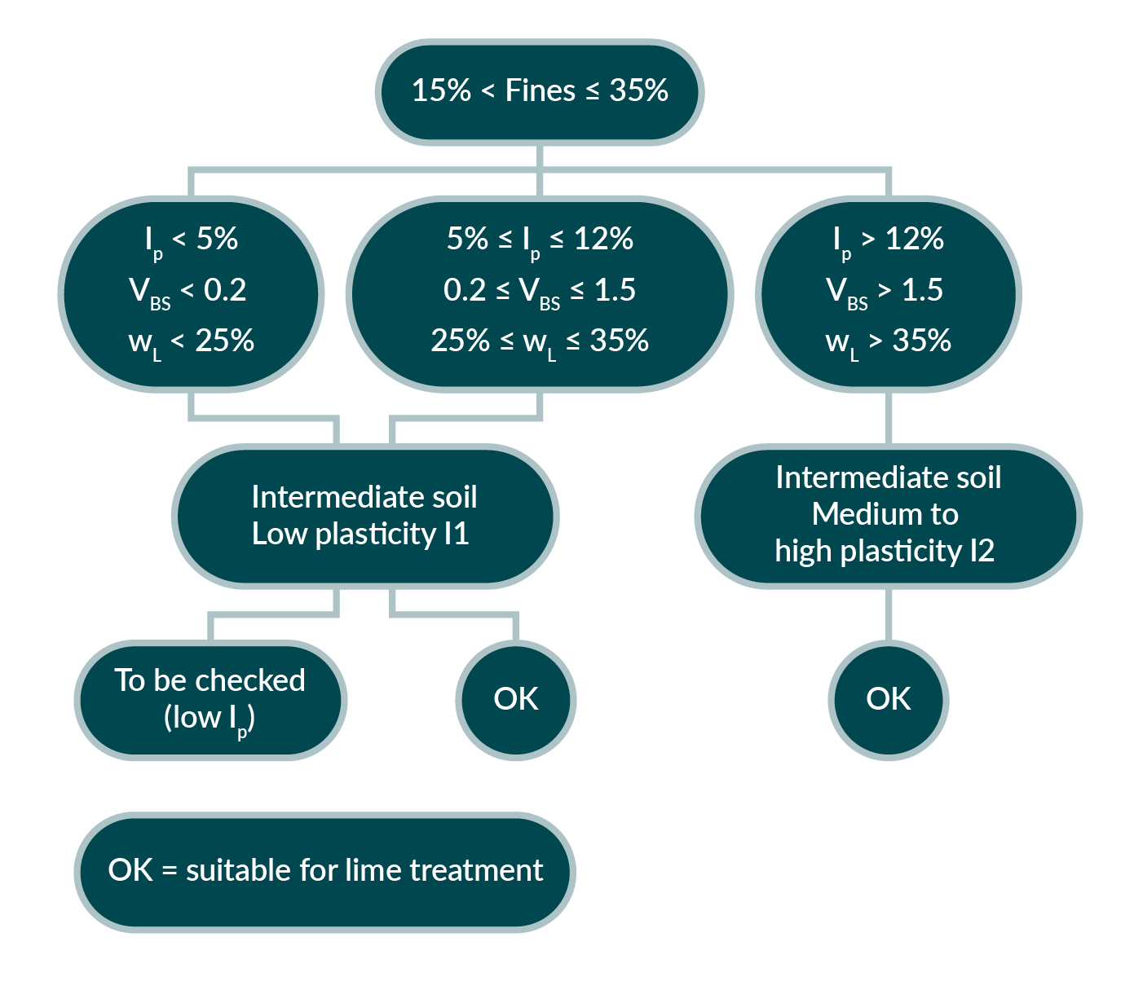
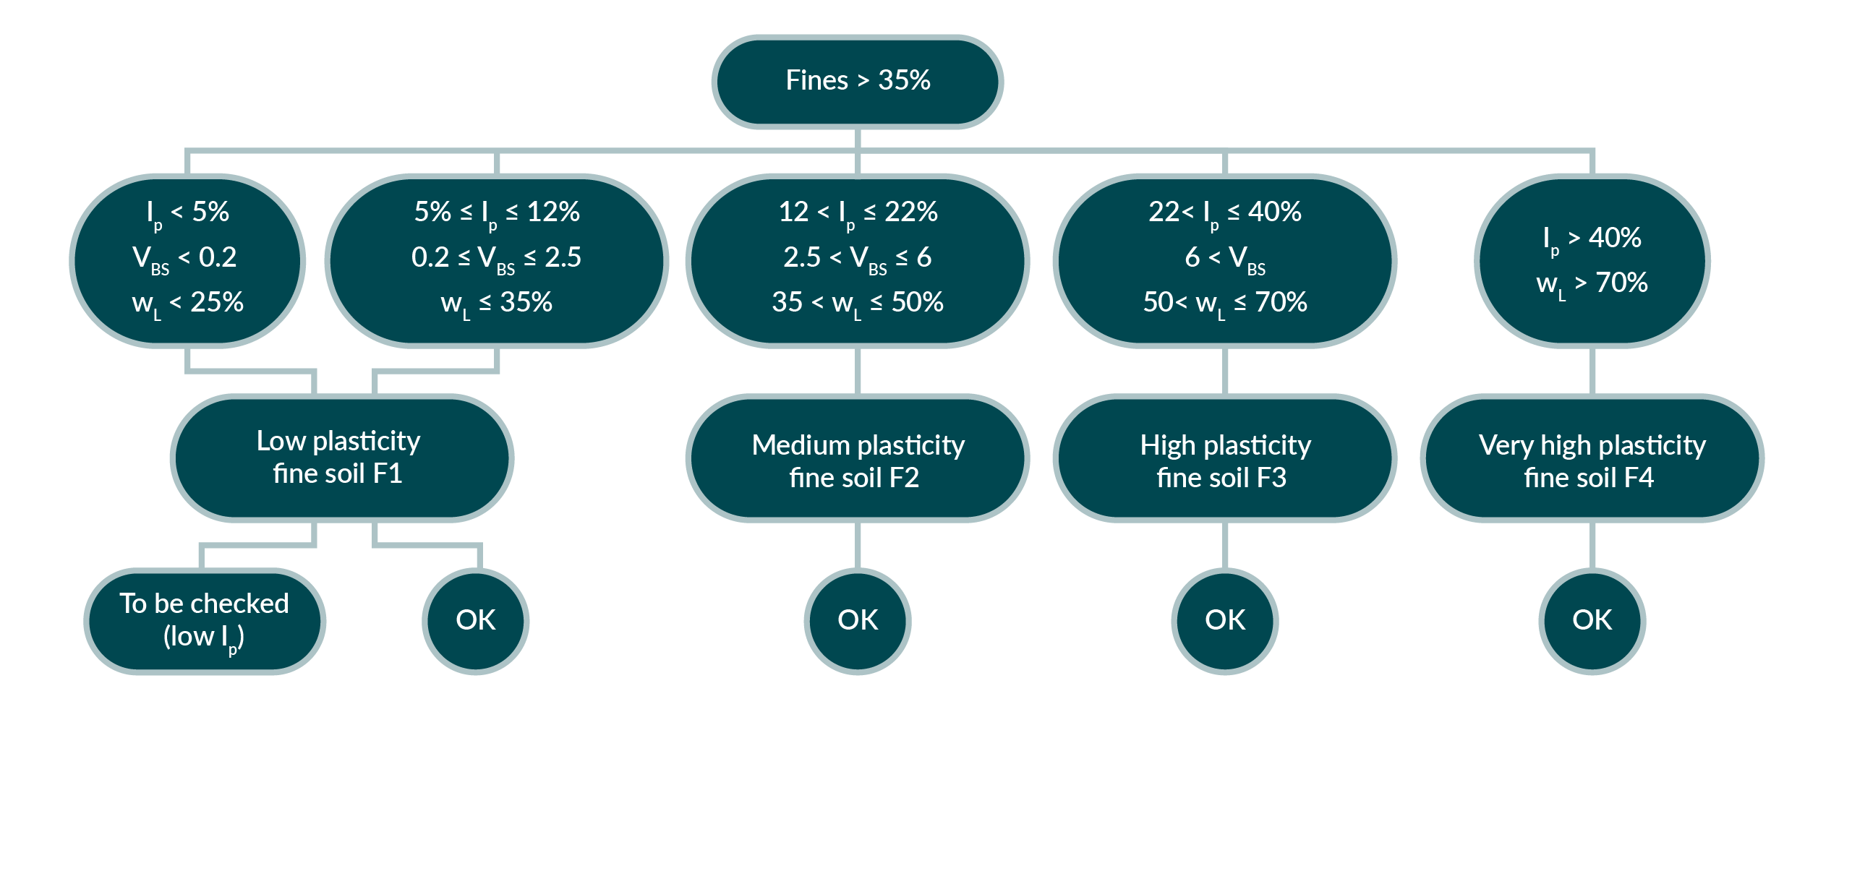
A talaj mésszel történő kezelésének alapelvei
A talajok jellemzése a CEN/TC 396 által az EN 16907-2 szabvány alapján történik.
A legalább 15 % finomszemcsét és 5 % IP-t tartalmazó talajok mészkezelésre alkalmasak.

Slide 6
A talaj mésszel történő kezelésének alapelvei
Mésztípusok, különös tekintettel a gyorsmészre
Kalciumos mész és dolomitos mész
Gyorsmész, mészhidrát és mésziszap
Talajjavítás és stabilizáció
Mész mennyisége
A stabilizálás javítja a víz- és fagykárokkal szembeni ellenállást + tartós stabilitás
Károsító elemek (szerves anyagok, szulfátok, szulfidok, nitrátok, foszfátok, ...).
Notes:
Quicklime is more effective than hydrated lime for drying soil

Slide 7
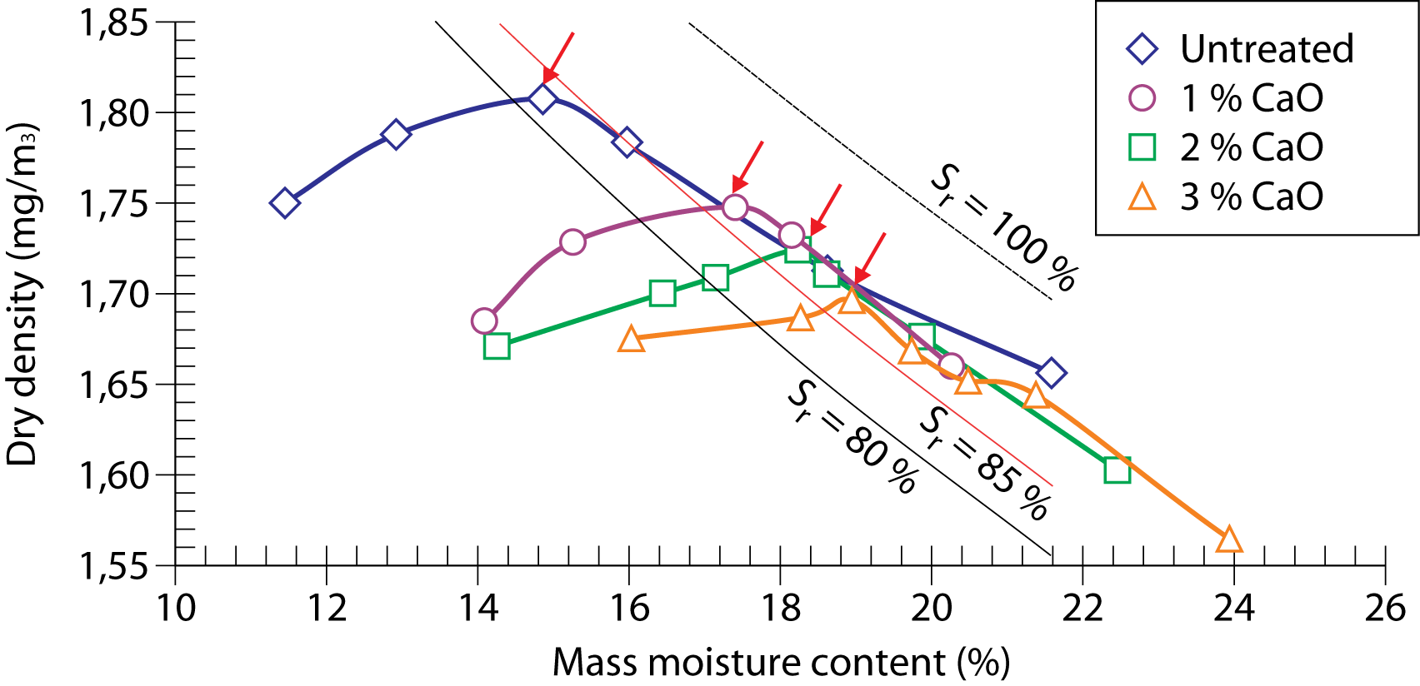
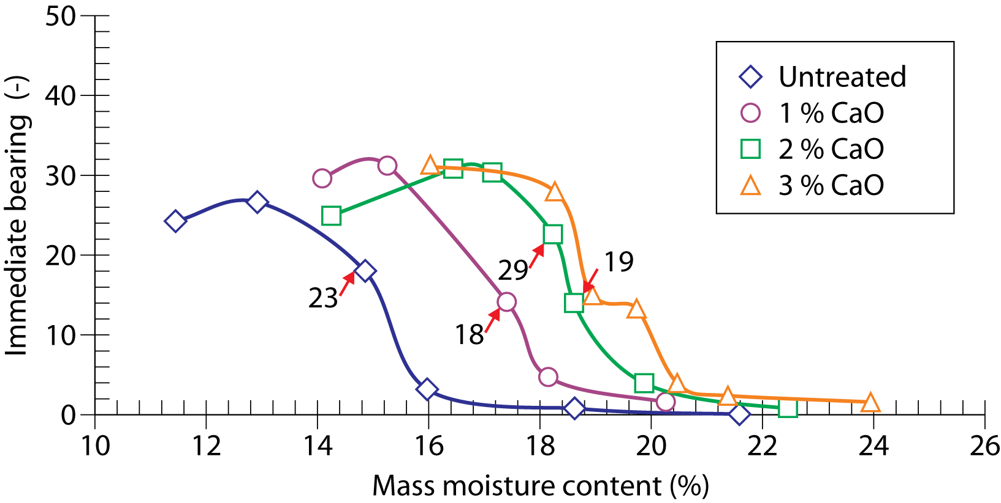
A talaj mésszel történő kezelésének alapelvei
A nedvességtartalom azonnali változása
A geotechnikai tulajdonságok rövid távú módosítása
Csökkenő I_{P}
Nagyobb koherencia
A Proctor-görbe változása jobb tömörítéssel
Nagyobb teherbírási képesség
A talaj tulajdonságainak hosszú távú megváltoztatása

Slide 8
A talaj mésszel történő kezelésének alapelvei
Laboratóriumi vizsgálat
Végrehajtás és ellenőrzés
Piac és alkalmazások - a mész mint fenntartható megoldás
Esettanulmányok
Notes:
In appendix the most current tests are explained

Slide 9
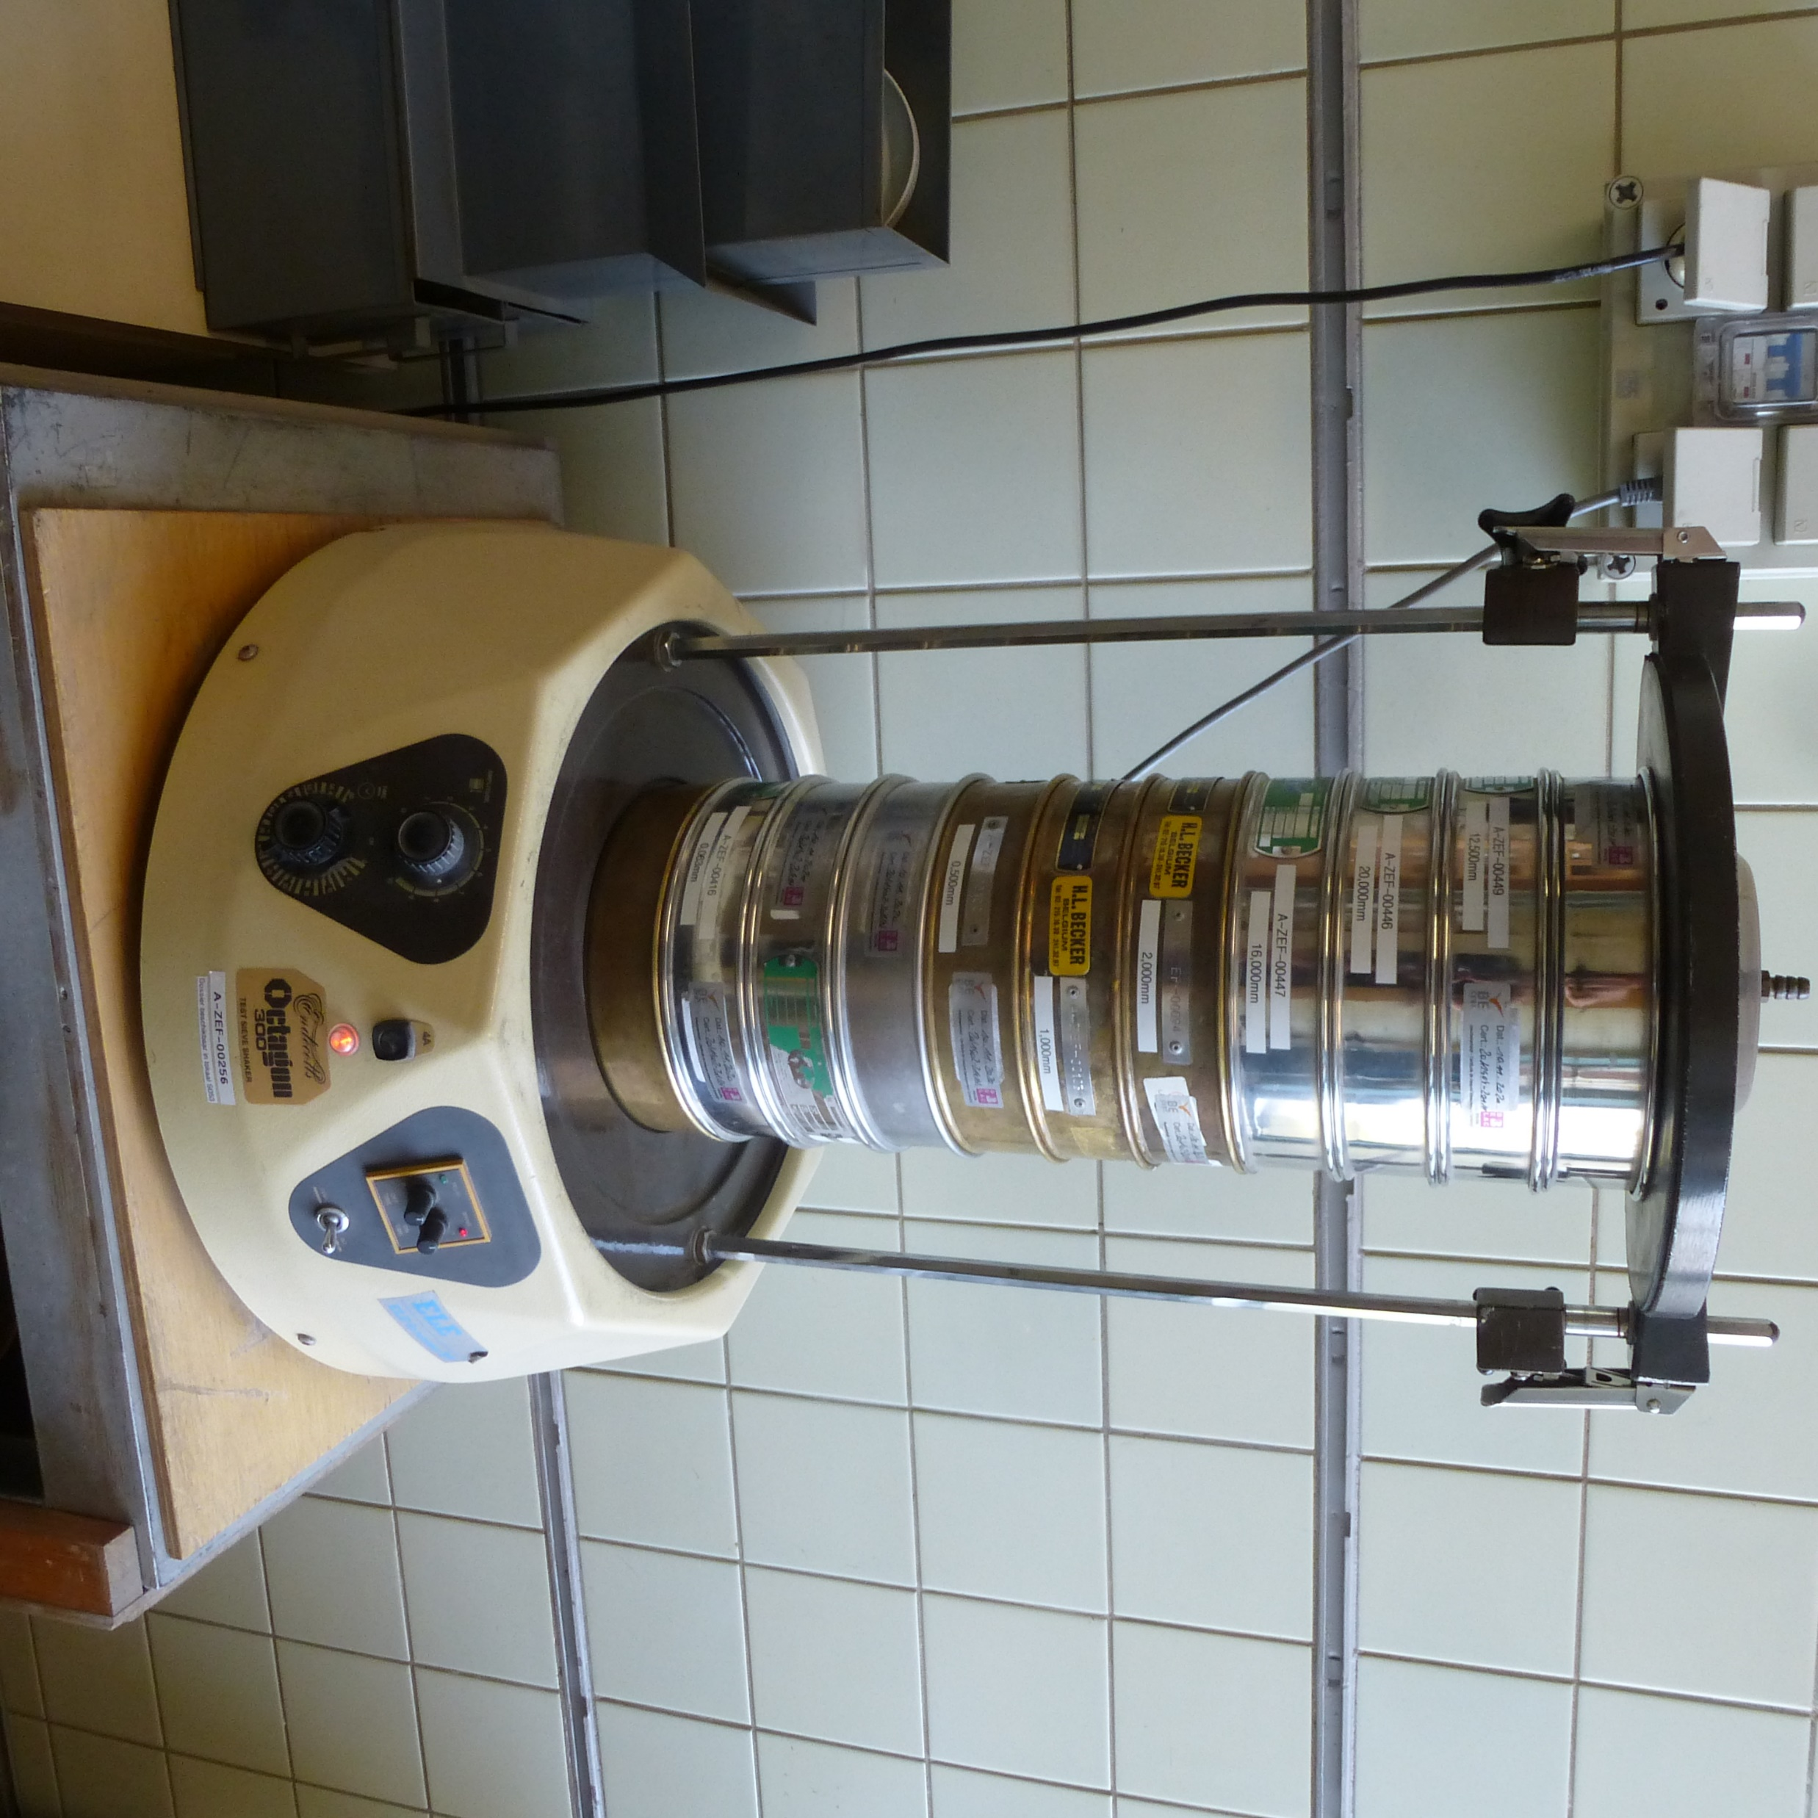
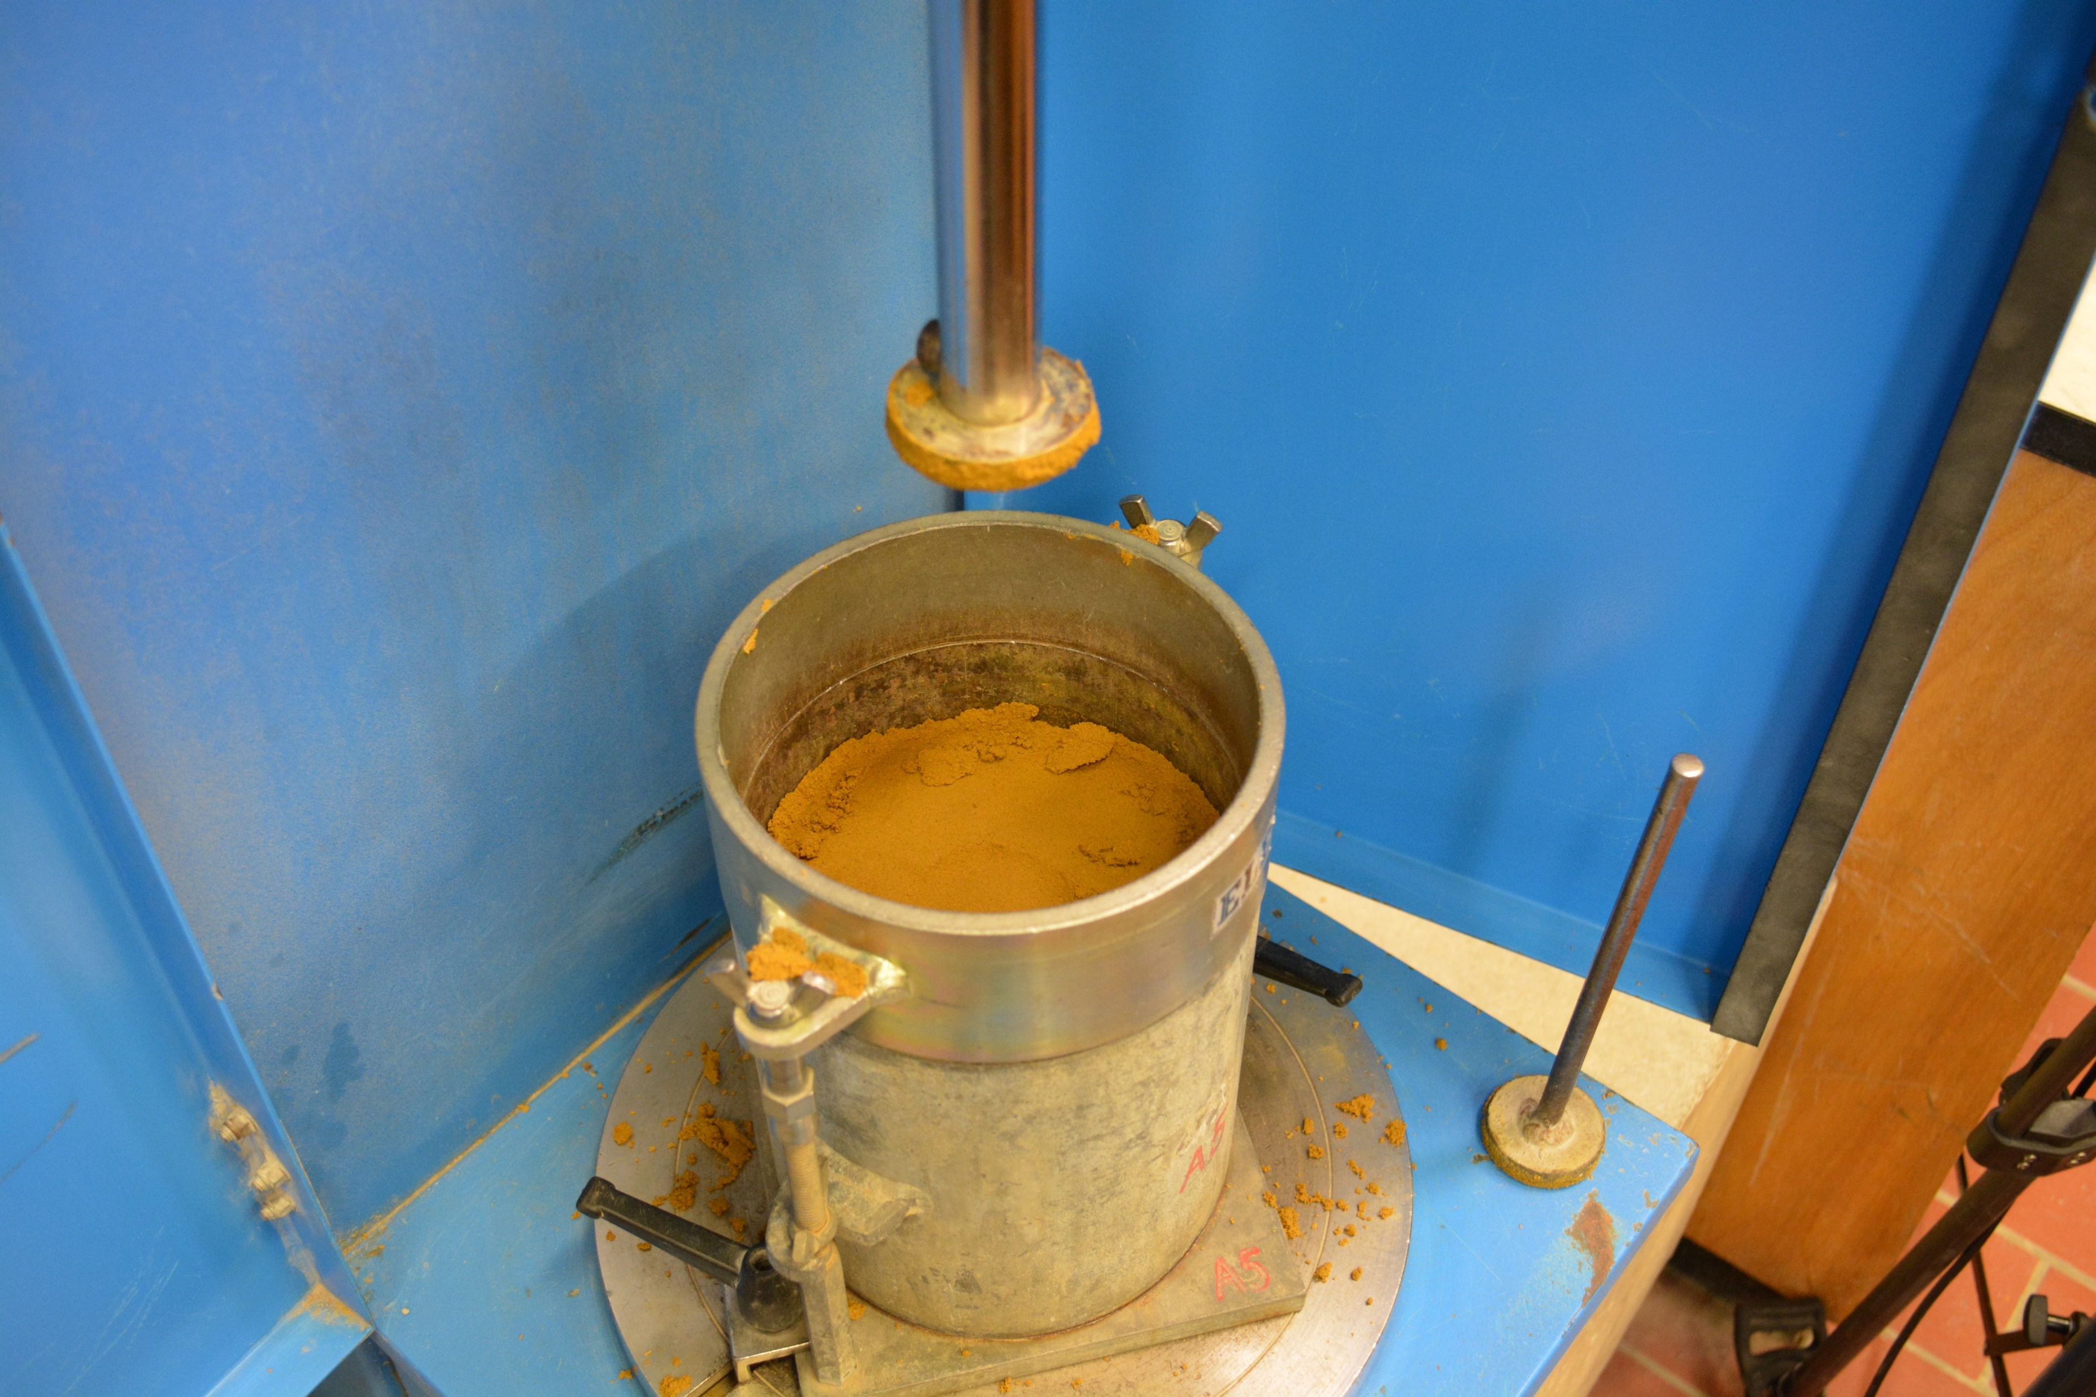
Laboratóriumi vizsgálatok
A meszes kezelés megvalósíthatósága
Optimális adagolás a kívánt követelmények megvalósításához
Lépések :
Talajtípus azonosítása
Homogenizálás
Víz adagolása
Keverés
Símítás
Tömörítés

Slide 10
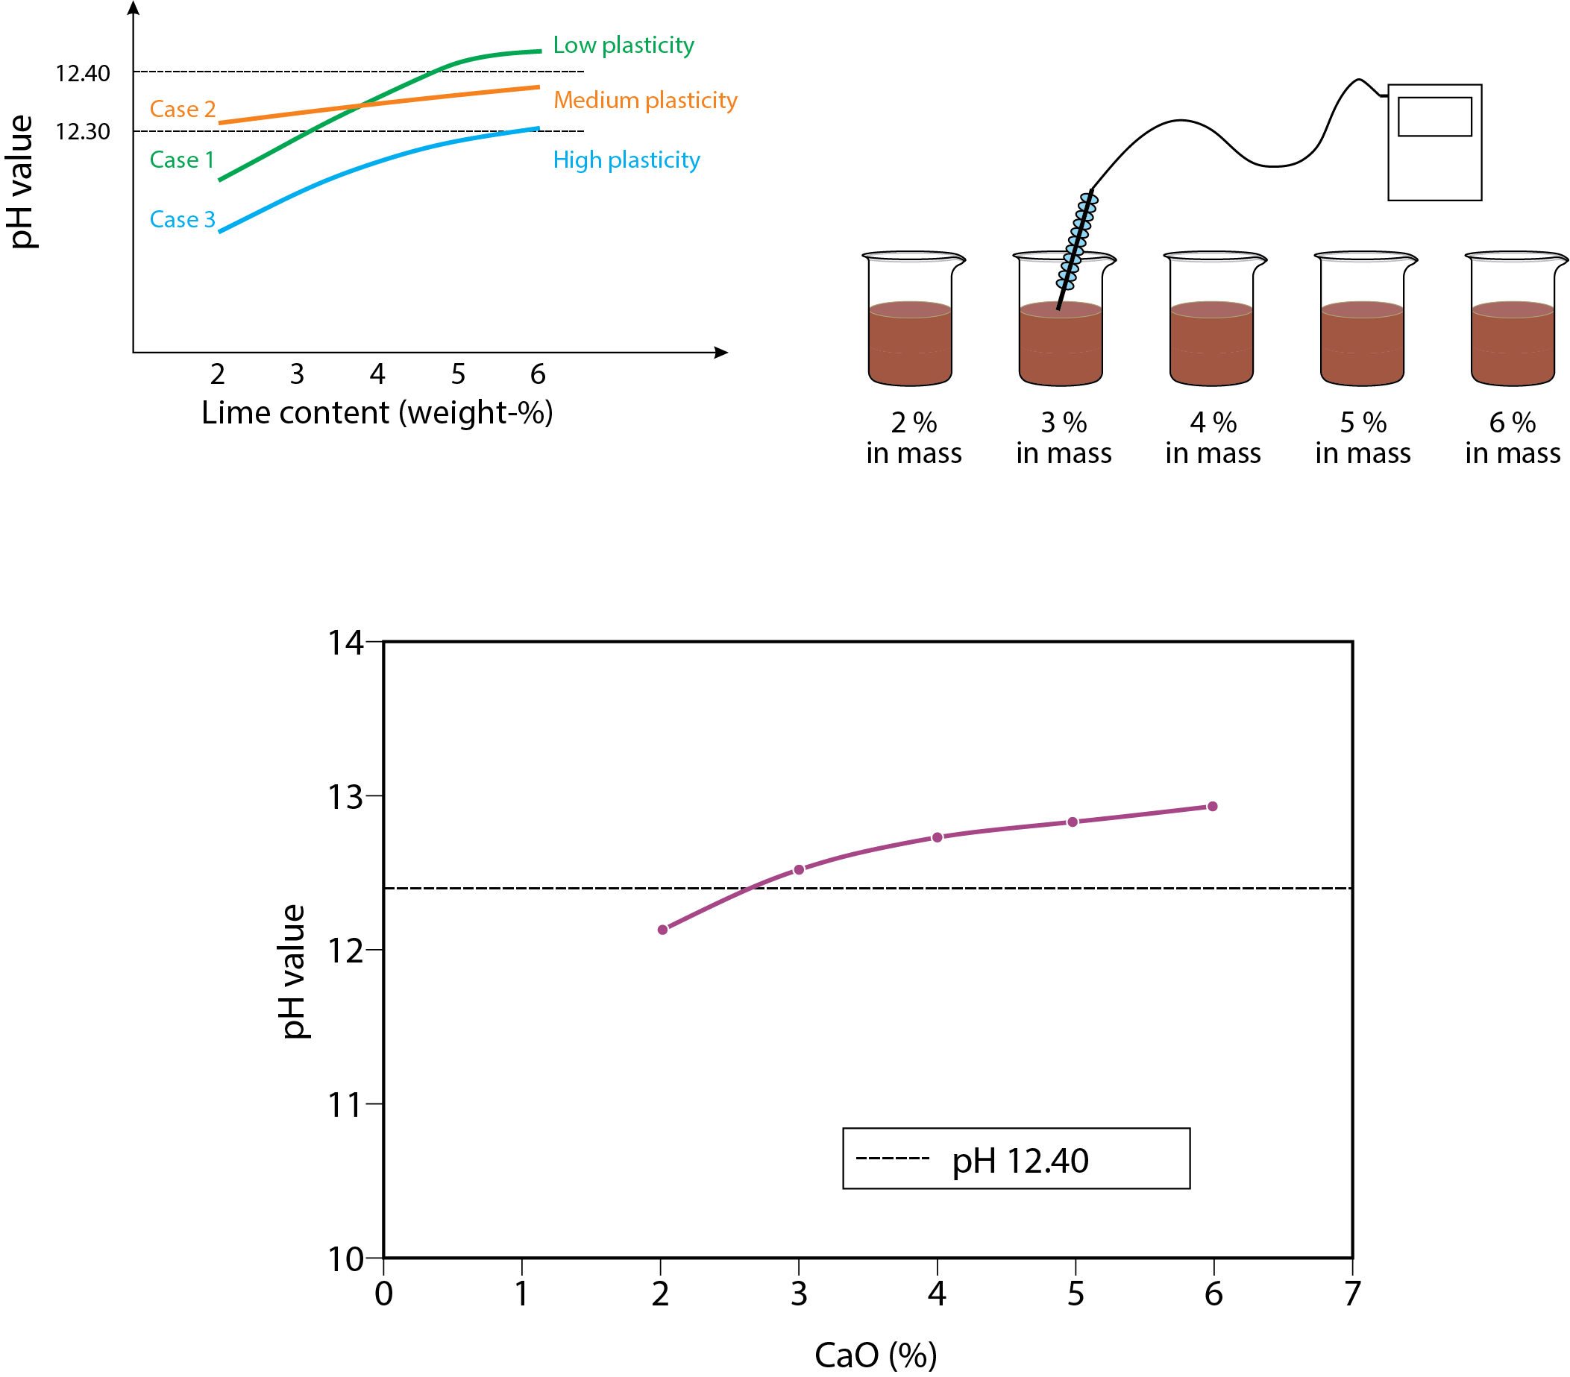
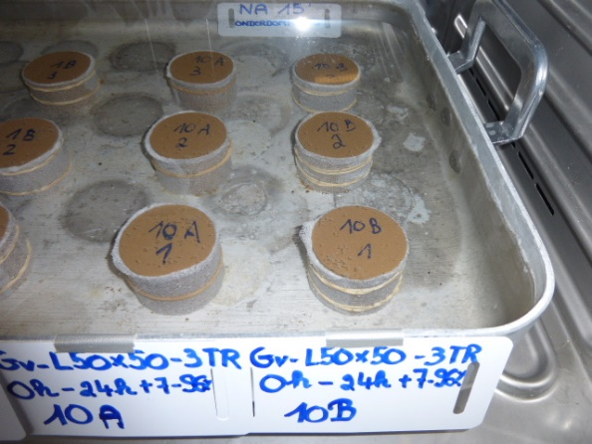
Laboratóriumi vizsgálatok
Eades-Grim teszt - a mész adagolásának rögzítési pontja
A kezelés kivitelezhetősége
Duzzadási képesség
IPI és CBR Proctorgörbével kombinálva
Notes:
LFP 1 silty low plasticity soils, 3 % heavy, clayed soils

Slide 11
Laboratóriumi vizsgálatok
Javítás:
Bedolgozhatóság
IPI, MCV vagy a tömörítés mértéke
Stabilizáció:
Javítási kritériumok
A mész hidratációjához szükséges víztartalom
Teherbíró képesség a közvetlen forgalomba hozatalhoz
Víz- és fagykárokkal szembeni ellenállás

Slide 12
A talaj mésszel történő kezelésének alapelvei
Laboratóriumi vizsgálat
Végrehajtás és ellenőrzés
Piac és alkalmazások - a mész mint fenntartható megoldás
Esettanulmányok
Notes:
In appendix the most current tests are explained

Slide 13
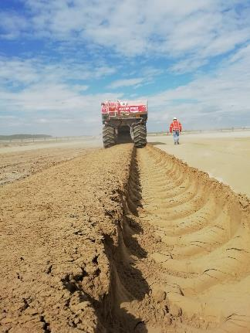
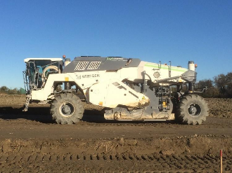
Execution and controls
Helyszíni vizsgálat
Talaj előkészítés
Mész kiszórása
Helyszíni keverés
Elsimítás
Tömörítés
Gréderezés
A földművek védelmére vonatkozó munkálatok
A kivitelezés ellenőrzése
© Carmeuse
© Lhoist
Notes:
Phases for execution are described
Protection:
Improvement: moistening and closed with a smooth roller compactor
Stabilisation sealing with bituminous emulsion and sand if the next layer is not laid the same day
Prevent dust emissions and degradation; thin gravel layer can be laid in sensitive area
The chapter also gives an update of the technology regarding equipment

Slide 14
Kivitelezés és ellenőrzés
 | In situ treatment | Ex situ
Költségek | + olcsóbb | - Magasabb termelési költség per m³
Talajkezelés | + Kevesebb műveletet - nincs raktározás | - Talajkitermelés - A talajt el kell szállítani a telephelyre, majd vissza a projekt helyszínére.
Porképződés | - Az in situ kezelés port termelhet - ez csökkenthető az alacsony porkibocsátású mész és megfelelő gépek használatával. | + A létesítmények által kibocsátott porkibocsátás korlátozott
Adagolás |  | + Nagyobb pontosság
Homogenitás | - Helyszínen nehezebb elérni. A berendezések jó ismerete és a tapasztalat lehetővé teszi az ex situ létesítményhez hasonló minőség elérését. | + A termelt mennyiség kontrollálható. Homogénebb a keverék. - Tömődés veszélye nagyobb a kotott talajok által, mint például nehéz kotott agyag .
Működőképesség |  | + Más célokra is felhasználható

Slide 15
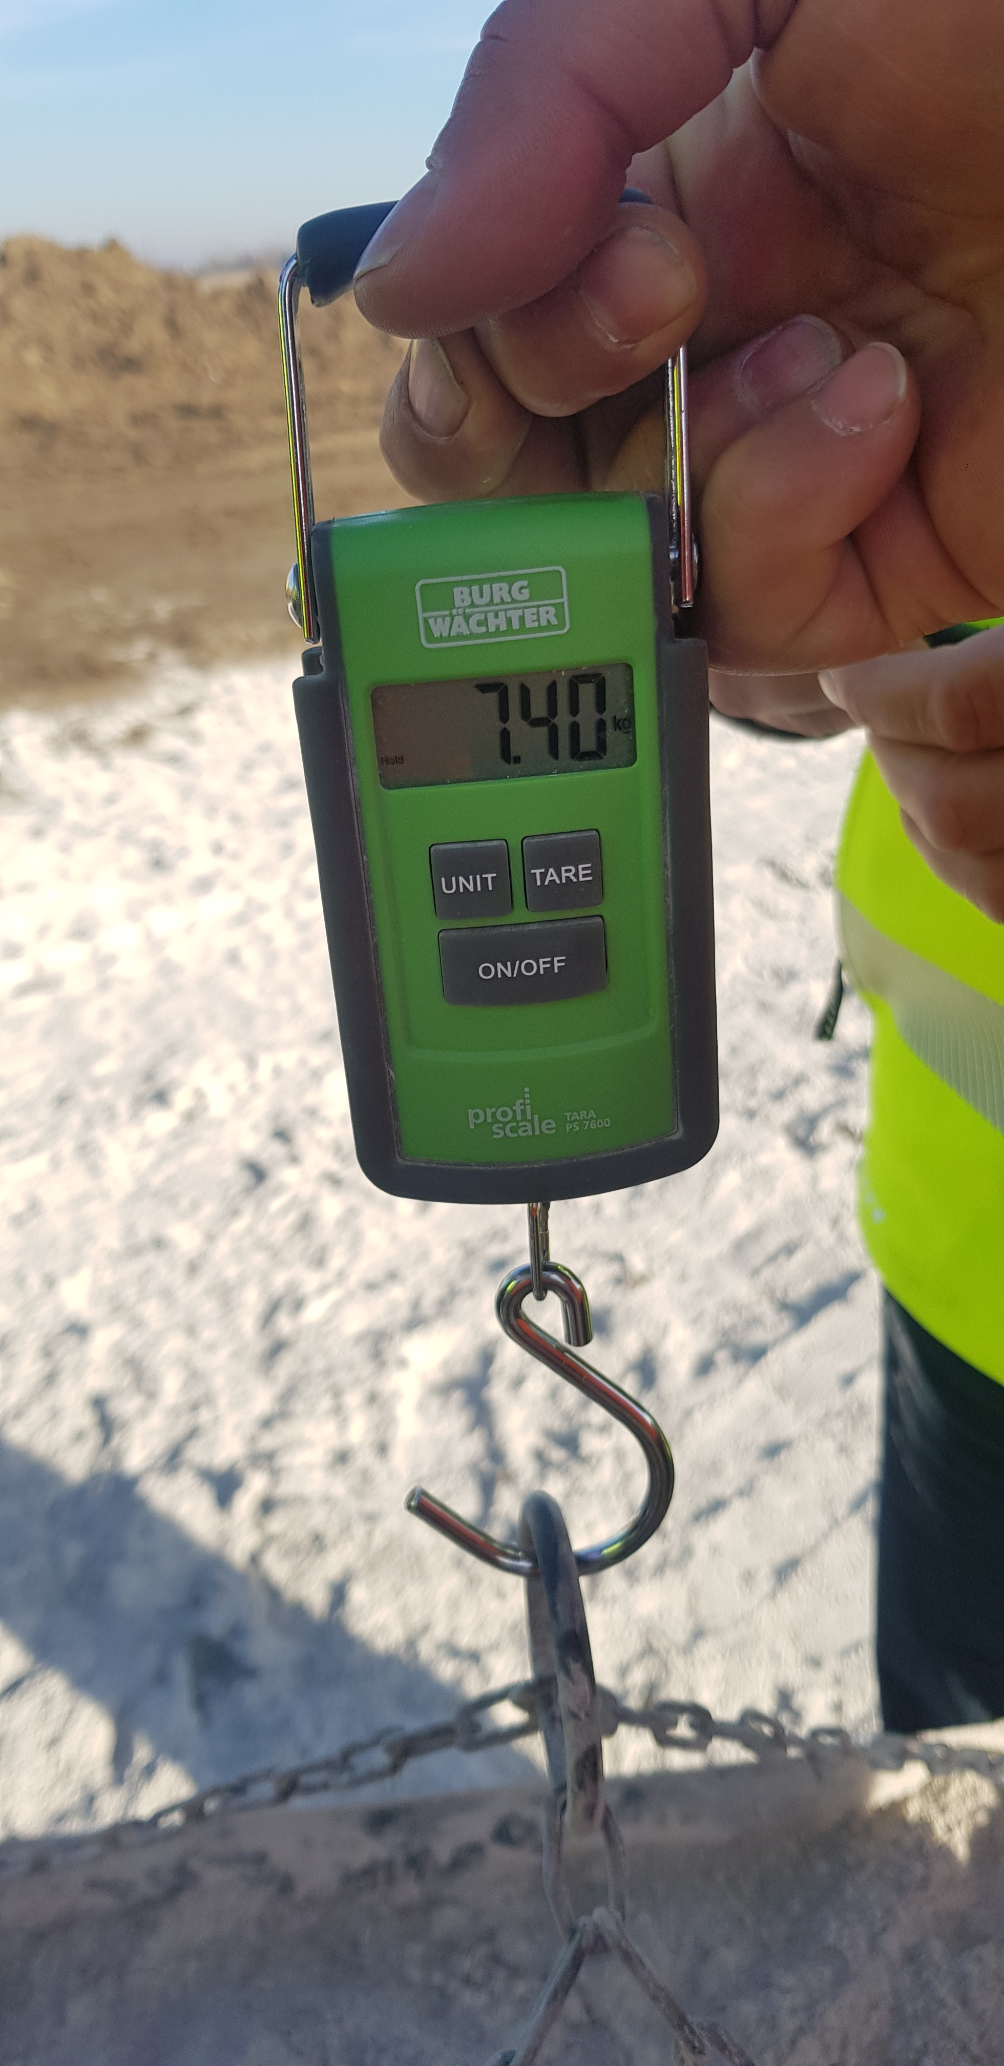
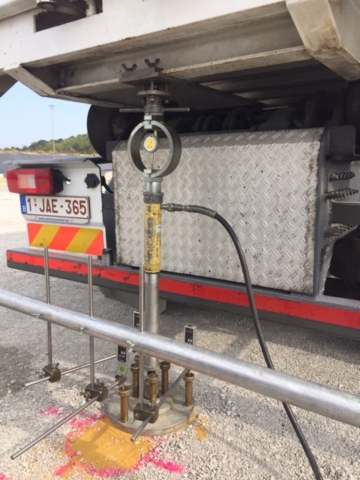
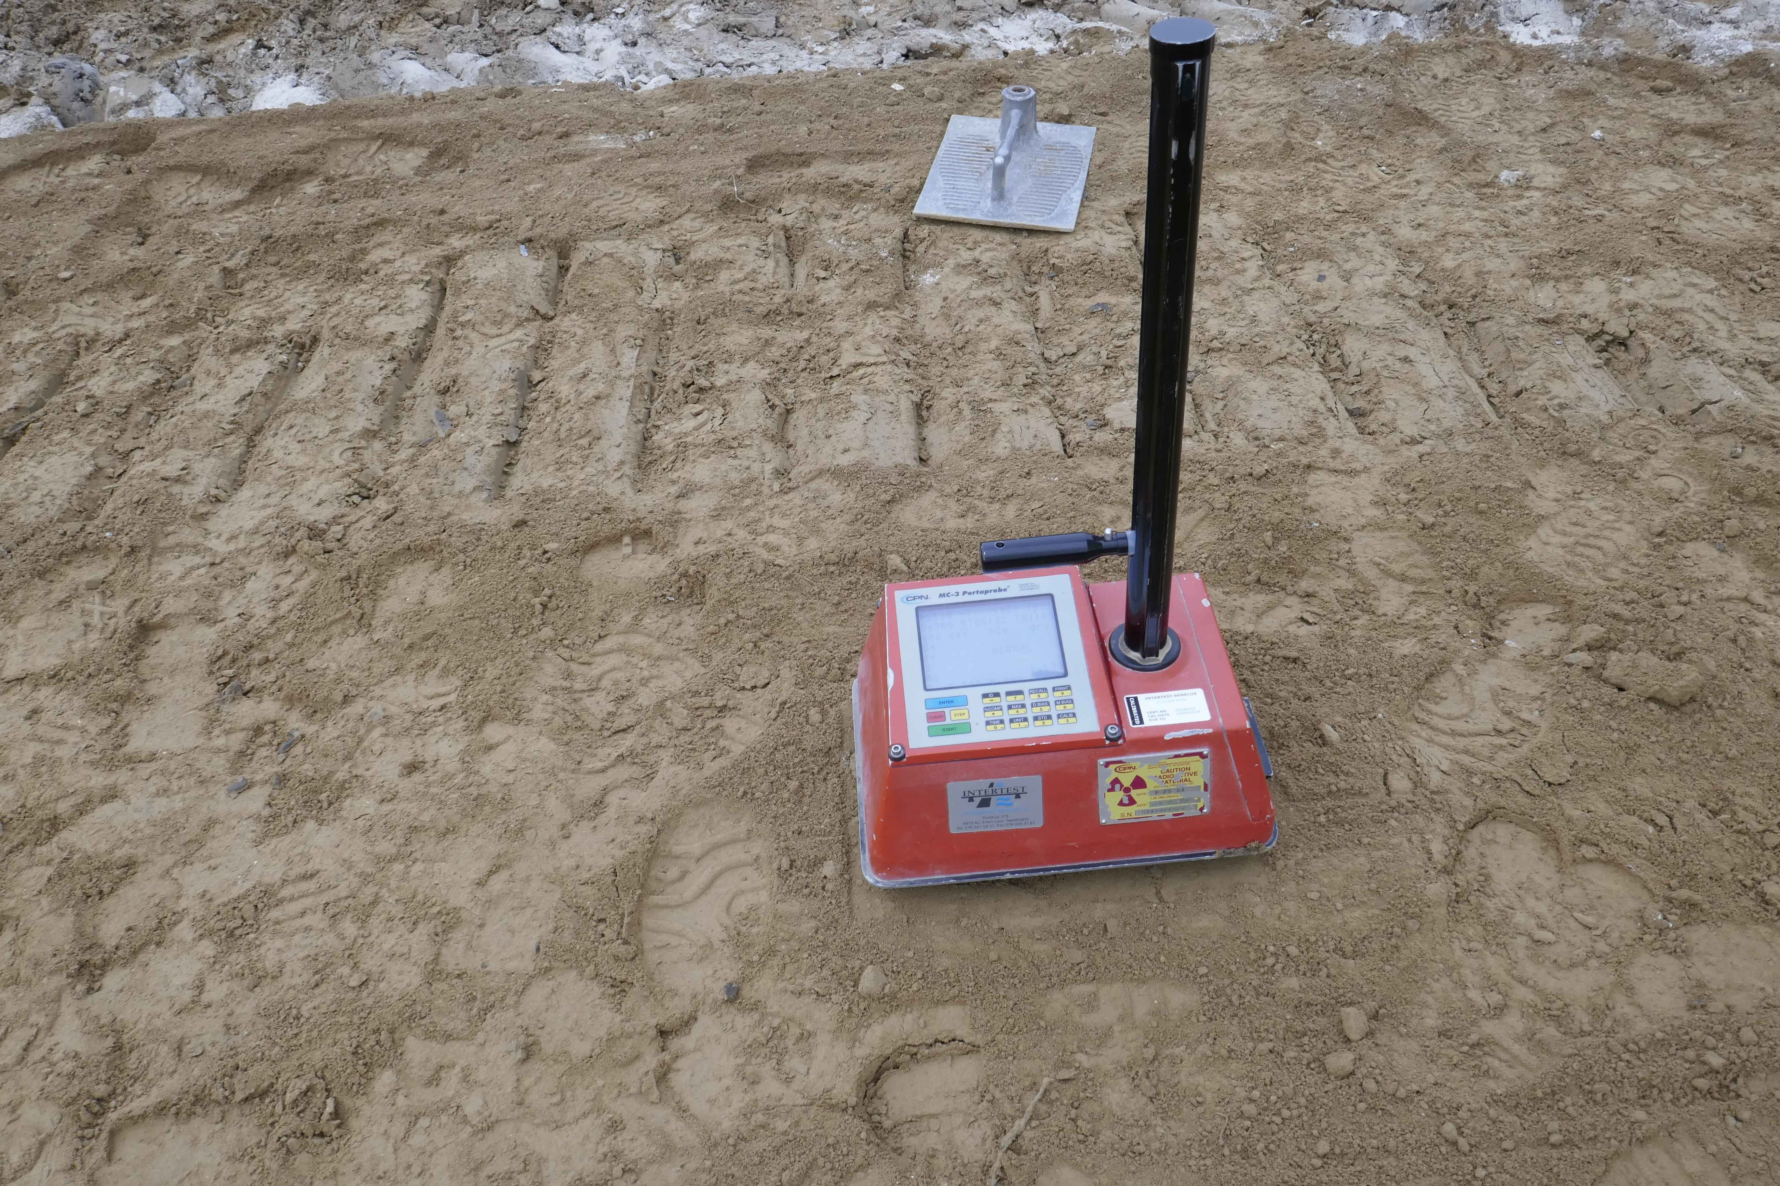
Kivitelezés és ellenőrzés
Nedvességtartalom
Adagolás, keverési mélység
A végtermék műszaki leírása: tömörségi fok/sűrűség (közvetlen mérés vagy közvetett mérés tárcsás méréssel, penetrométerrel, ...)
© Carmeuse

Slide 16
A talaj mésszel történő kezelésének alapelvei
Laboratóriumi vizsgálat
Végrehajtás és ellenőrzés
Piac és alkalmazások - a mész mint fenntartható megoldás
Esettanulmányok
Notes:
In appendix the most current tests are explained

Slide 17
Piaci és alkalmazás-fenntartható megoldások
Számos iparágban használatos
A karbonsemlegesség elérésére irányuló intézkedések :
a kemencék átállítása elektromos áramforrásra
szén-dioxid-leválasztás
a mész karbonizálása

Slide 18
Piaci és alkalmazás-fenntartható megoldások
A mésszel kezelt talajok könnyen eltávolíthatók és újra felhasználhatók új építkezéseknél.
75 %-a az építőiparban felhasznált mésznek újrahasznosítható

Slide 19
Piaci és alkalmazás-fenntartható megoldások
Az időjárással összefüggő építési késedelmek csökkentése
Az építkezési szezon meghosszabbítása
Forgalomképes, csapadékálló munkaplatform
A szállítandó és felhasznált természetes zúzalékanyagok mennyiségének csökkentése.
Költségmegtakarítás
A teherautók mozgásának csökkentése
A hulladéklerakó helyének megőrzése - nincs hulladéklerakási adó
A munkaterület szomszédságában lakó személyek számára okozott kellemetlenségek csökkentése

Slide 20
A talaj mésszel történő kezelésének alapelvei
Laboratóriumi vizsgálat
Végrehajtás és ellenőrzés
Piac és alkalmazások - a mész mint fenntartható megoldás
Esettanulmányok
Notes:
In appendix the most current tests are explained

Slide 21
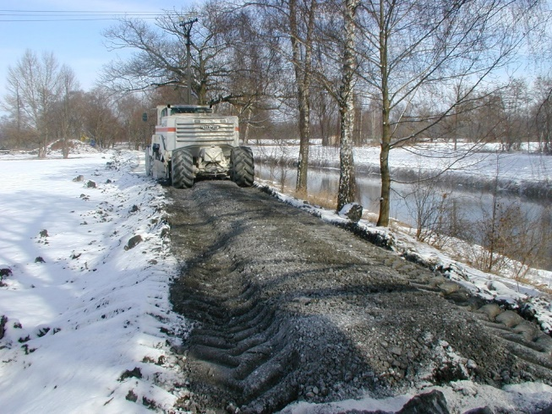
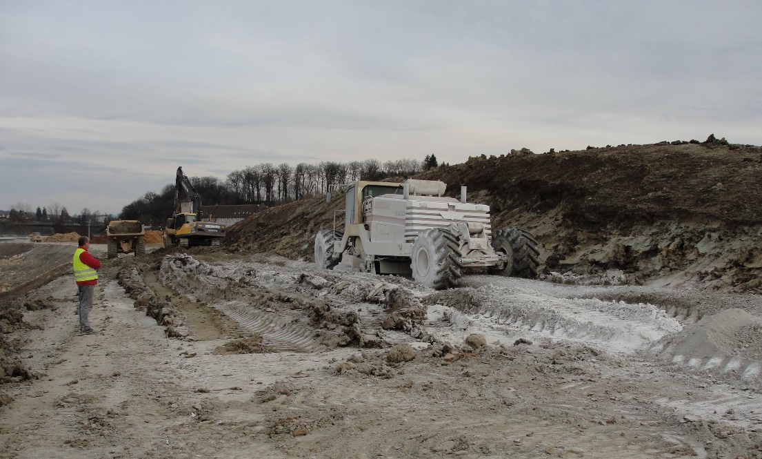
Esettanulmányok
Vasutak
Repülőterek
Autópályák
Hidraulikus földszerkezetek
K
Nehéz agyagok kezelése (francia Terdouest projekt)
Mész felhasználás a kőzetek, kőbányák és kőzetbányászati anyagok újrahasznosítására
Source: Lhoist
Source: Terdouest
Notes:
14 well documented case studies

Slide 22
Következtetések
A talajmeszezés elméleti szempontjai
A sikeres eljárás titkai, beleértve a laboratóriumi vizsgálatokat, a kivitelezést és az ellenőrzést is.
A technika lehetőségeinek és korlátainak áttekintése
A mész, mint a földmunkák fenntartható megoldásának előnyei
Esettanulmányok mutatják a talajmészkezelés változatos alkalmazásait az építőmérnöki tevékenységben.
A CEN/TC396 új szabványainak figyelembevételével

Slide 23
Deputy Head of Division, Senior Researcher
Colette Grégoire
02 7660319
c.gregoire@brrc.be
www.brrc.be

